Slide 1
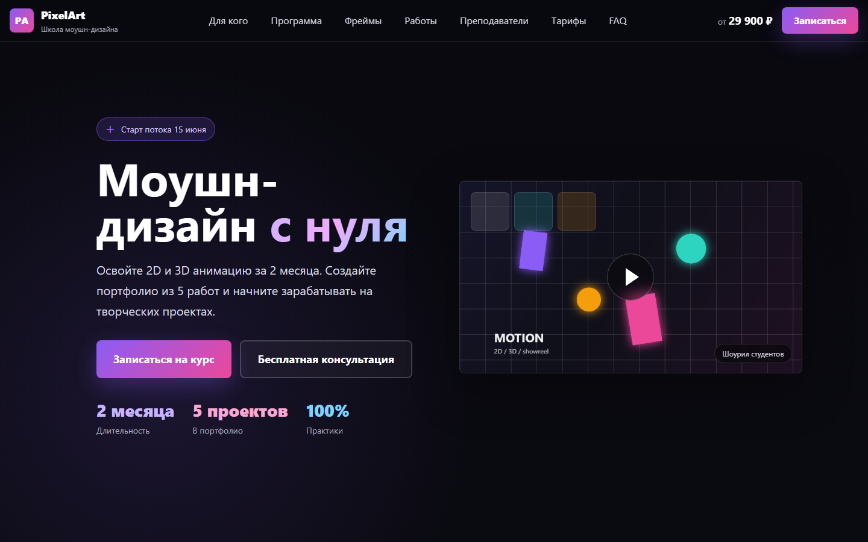
ГОТОВЫЙ САЙТ
Лендинг
PixelArt
Моушн-дизайн с нуля
HTML + CSS + JS реализация
ОСНОВА
практики.docx, ПЗ2, ПЗ3, сайт pr7
АВТОР
Фёдоров А.С., БСБО-09-23
Дисциплина: дизайн интерфейсов
исследование → архитектура → реализация

Slide 2
Как проект дошёл до готового сайта
Шесть этапов связывают исследование, информационную архитектуру и итоговую HTML/CSS/JS-реализацию.
ПЗ2
ЦА
ПЗ3
UI
pr7
QA
Исследование
проекта
Потребности
и страхи
Информационная
архитектура
Темная визуальная
система
Верстка
лендинга
Адаптивность
и проверка
Итоговая страница сохраняет проектную логику: сначала оффер, затем доказательства ценности, программа, доверие, тарифы и снятие возражений.
02

Slide 3
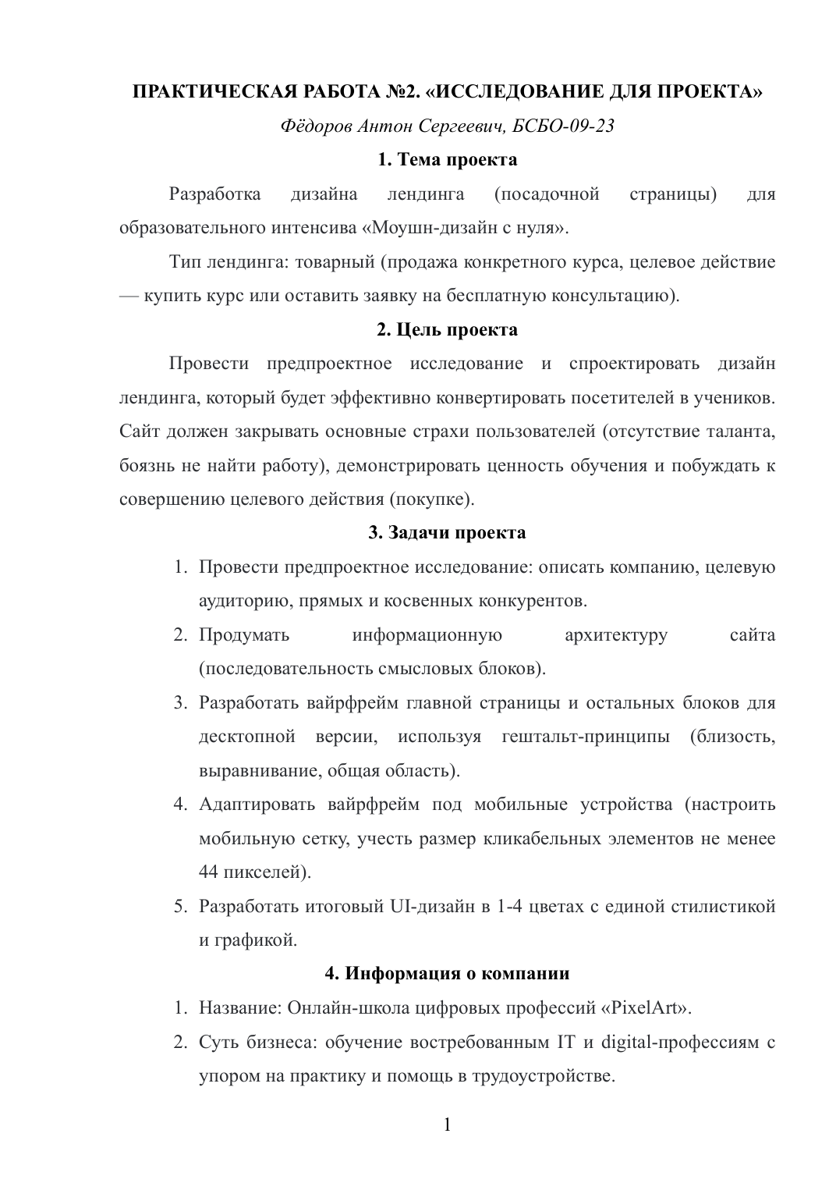
Исследование: что должен решать лендинг
Отчет ПЗ2 задает тему, целевое действие, аудиторию, УТП и конкурентный контекст.
ФОКУС
Товарный лендинг для продажи курса или заявки на бесплатную консультацию.
ЦЕЛЬ
Конвертировать посетителей в учеников: показать ценность обучения и снизить страхи.
УТП
2 месяца, 2D/3D-анимация, After Effects и Cinema 4D, портфолио из 5 работ.
КОНТЕКСТ
Темная тема и шоурил выбраны как уместные паттерны для сферы motion-дизайна.
03

Slide 4
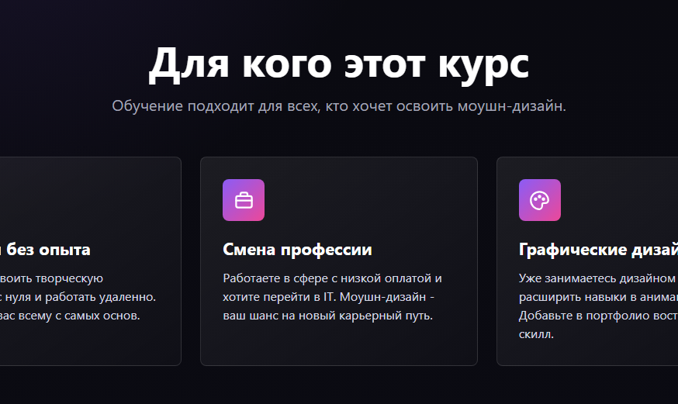
Кому продает сайт
Смысловые блоки повторяют исследованные сегменты и отвечают на их основные сомнения.
НОВИЧКИ
Нужна понятная пошаговая программа и ощущение, что можно начать без опыта.
СМЕНА ПРОФЕССИИ
Важны доход, удаленный формат, карьерная поддержка и первые заказы.
ДИЗАЙНЕРЫ
Нужен новый навык для портфолио: 2D/3D-анимация и showreel.
Главная UX-задача: закрыть страхи «нет таланта», «курс окажется водой», «после курса не будет клиентов».
04

Slide 5
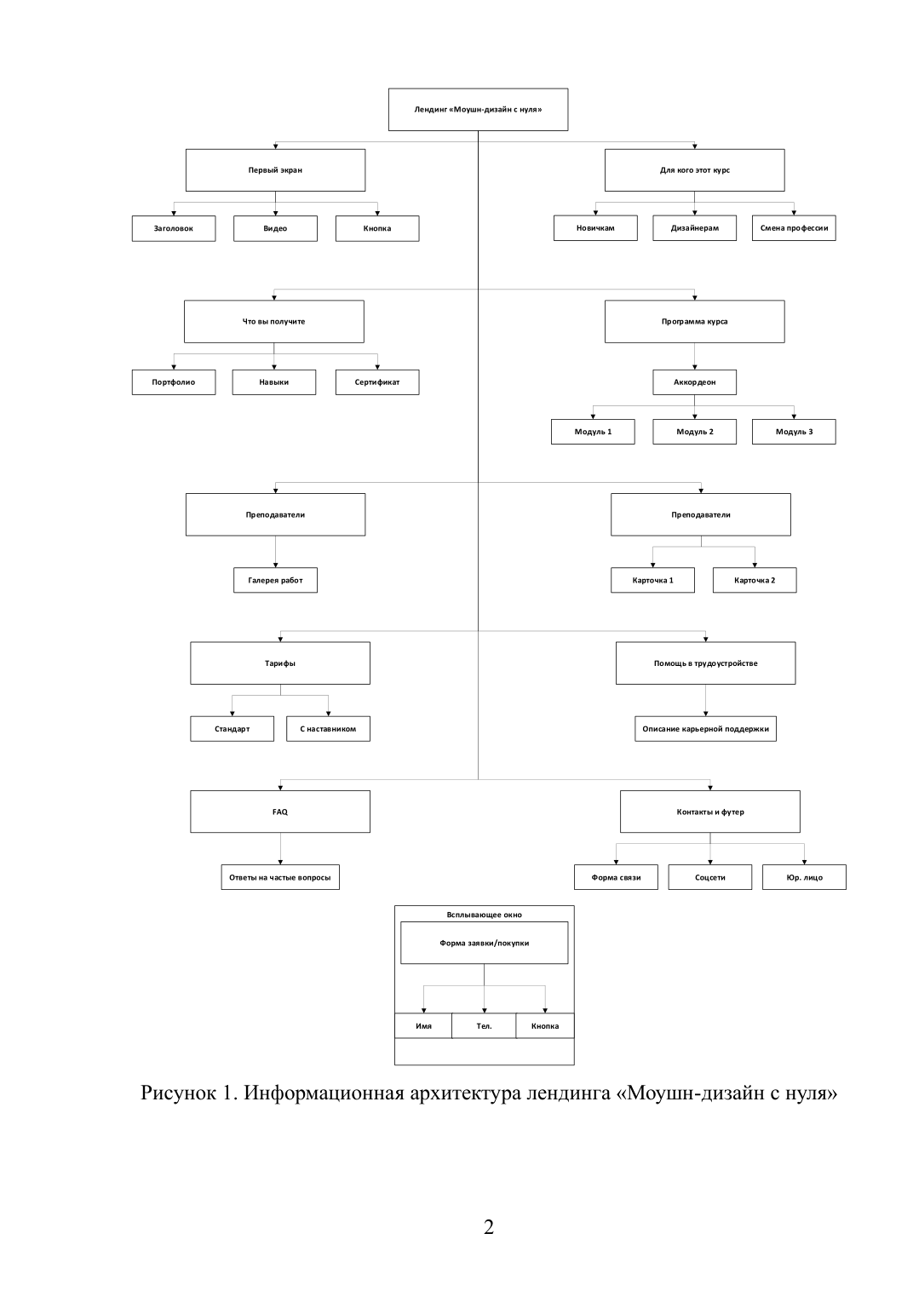
Информационная архитектура
Одностраничный сайт построен как последовательность аргументов: от внимания к доверию и покупке.
ПЕРВЫЙ ЭКРАН
Заголовок, динамичный визуал и CTA сразу объясняют предложение.
ЦЕННОСТЬ
Аудитория, результаты, программа, работы выпускников и преподаватели раскрывают пользу.
КОНВЕРСИЯ
Тарифы, FAQ и футер снимают последние возражения перед заявкой.
ПАТТЕРН
Аккордеоны и карточки уменьшают когнитивную нагрузку на длинной странице.
05

Slide 6
Первый экран работает как оффер
Главный экран сочетает УТП, дату старта, два CTA, метрики курса и motion-визуал на canvas.
ФОКУС
«Моушн-дизайн с нуля» — пользователь сразу понимает продукт.
ПАТТЕРН
Две кнопки разделяют горячее действие и мягкую консультацию.
ЭФФЕКТ
Шоурил-экран и статистика обещают практический результат: 2 месяца, 5 проектов, 100% практики.
hero / CTA / canvas animation
06

Slide 7
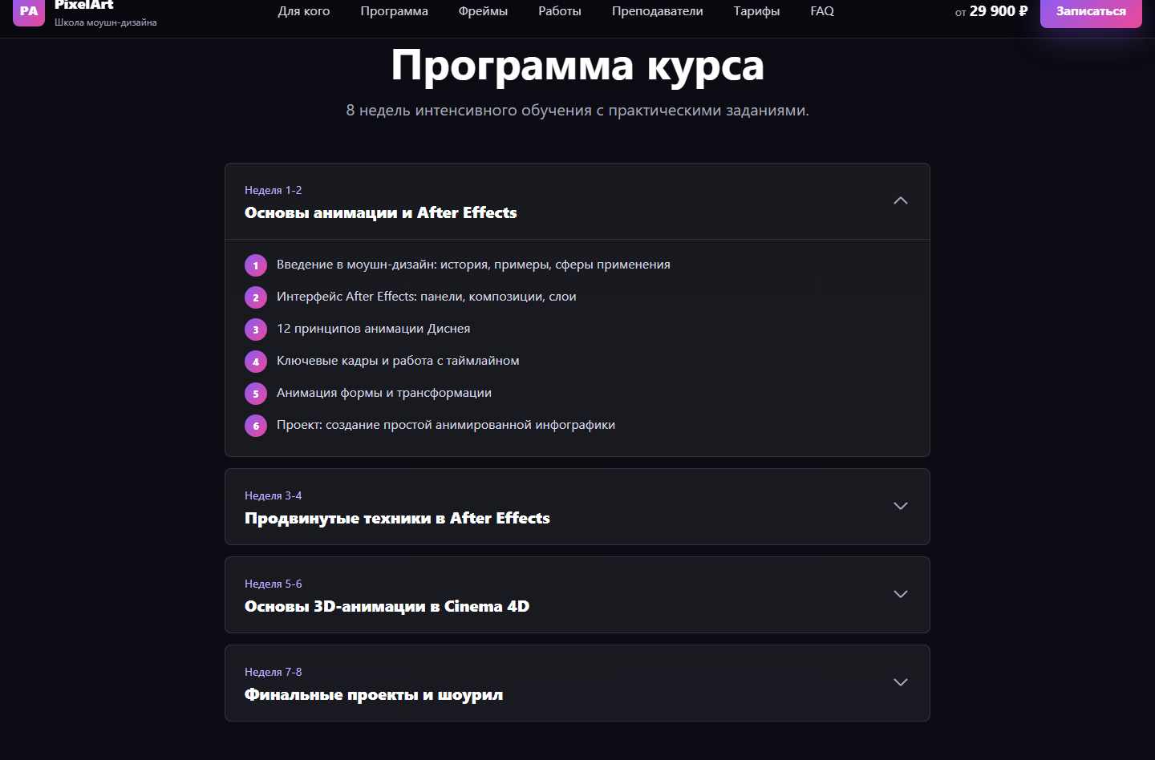
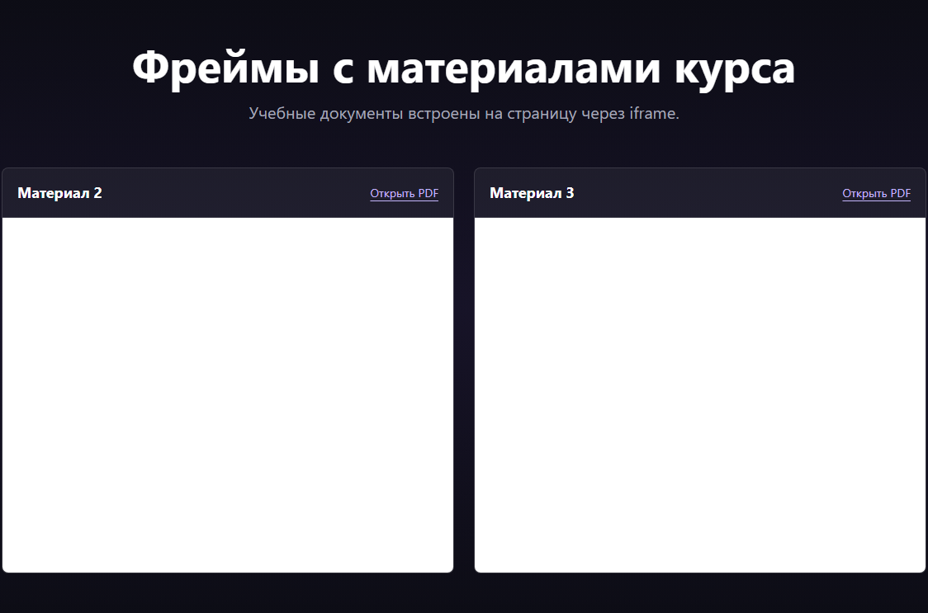
Программа и материалы не перегружают страницу
Длинный учебный контент спрятан в управляемые блоки и встроенные PDF-фреймы.
8
недель
4
модуля
2
PDF-фрейма
UX-ПРИЕМ
Аккордеон раскрывает расписание постепенно.
07

Slide 8
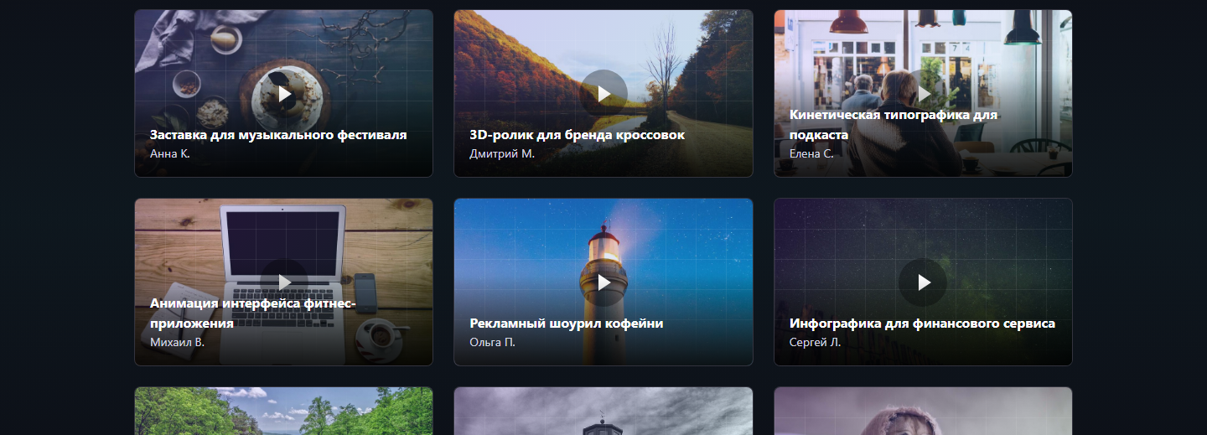
Работы выпускников продают результат
Галерея заменяет абстрактные обещания визуальным доказательством уровня курса.
9 РАБОТ
MOTION-ПАТТЕРН
ДОВЕРИЕ
9 примеров: заставки, 3D, типографика.
Play-иконка задает ожидание видео.
Портфолио показывает итог обучения.
08

Slide 9
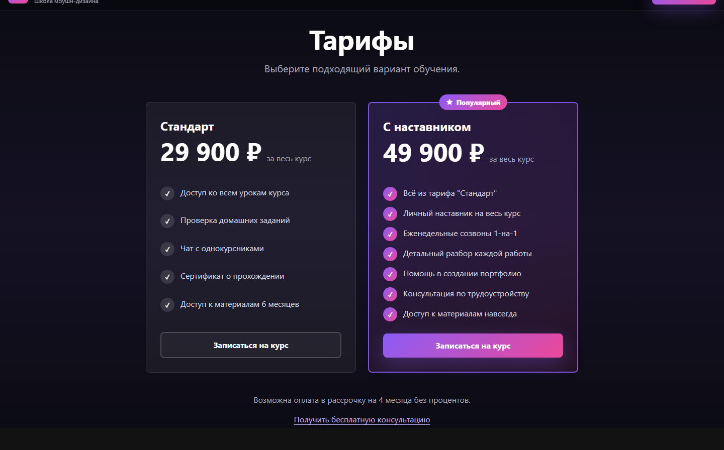
Тарифы и доверие закрывают путь к заявке
После доказательств ценности сайт показывает варианты оплаты и усиливает доверие через преподавателей.
ПРЕПОДАВАТЕЛИ
Три карточки специалистов: арт-директор, lead motion designer и freelance motion designer.
ТАРИФЫ
Два сценария покупки: «Стандарт» и «С наставником» с выделением популярного варианта.
СНЯТИЕ БАРЬЕРА
Указана рассрочка на 4 месяца и повторный CTA на консультацию.
29 900 ₽ / 49 900 ₽
09

Slide 10
UX/UI-решения в готовом сайте
Теоретические материалы применены через структуру, визуальную иерархию и группировку элементов.
UX: целевое действие
UI: графическая часть
Гештальт
Навигация, CTA и блок тарифов ведут к покупке курса или консультации.
Темная тема, градиентные CTA, карточки и крупная типографика задают стиль digital-курса.
Связанные элементы сгруппированы в карточки, сетки и общие области.
Палитра сайта
#8B5CF6
#EC4899
#38BDF8
#2DD4BF
#F59E0B
10

Slide 11
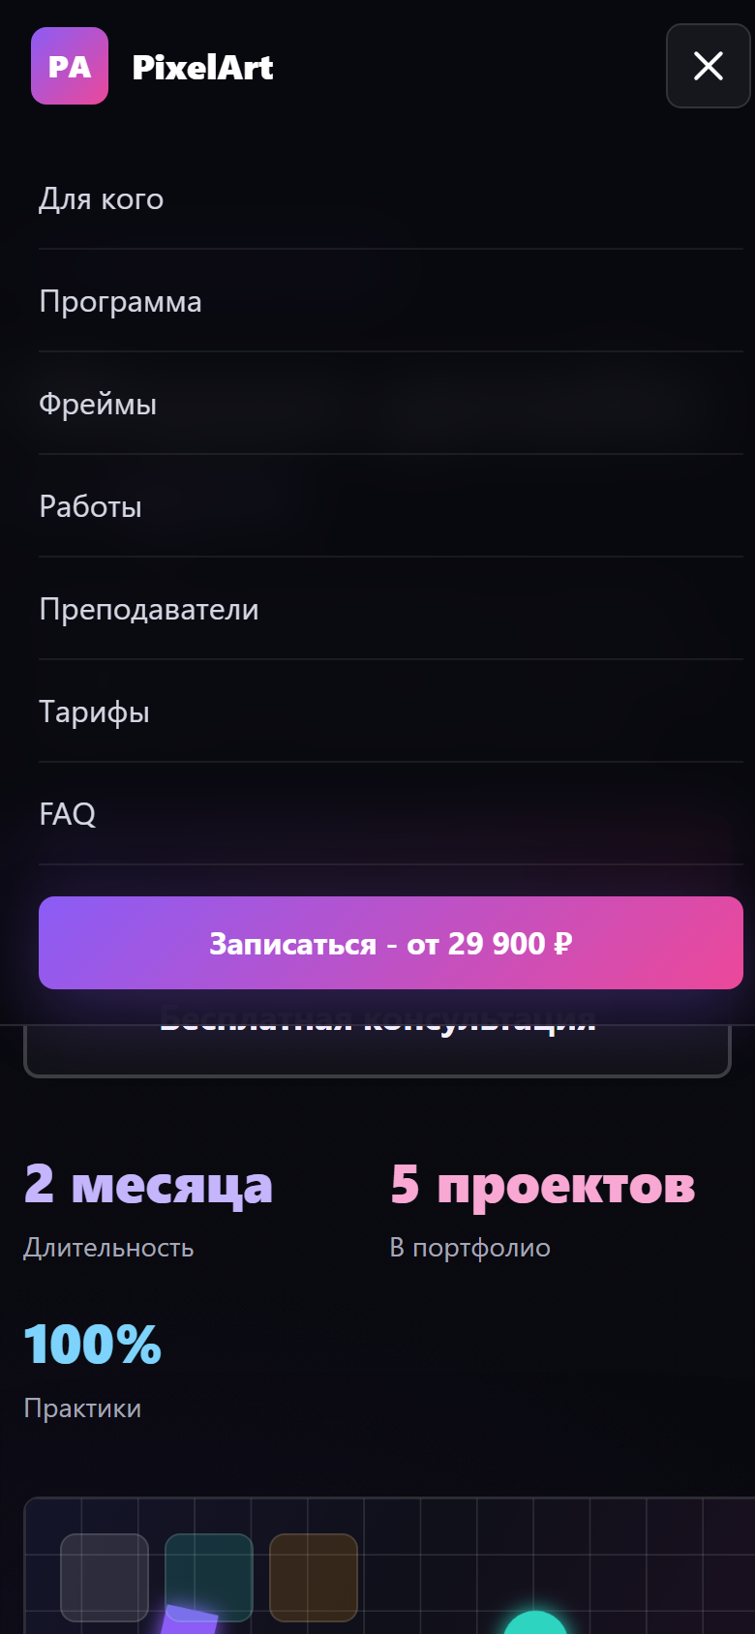
Статический сайт без сборщика
Версия pr7 работает как отдельная HTML/CSS/JS-реализация и открывается через index.html.
STYLES.CSS
pr7/
├─ index.html структура страницы
├─ styles.css темная UI-система
├─ script.js интерактив
└─ assets/ PDF и изображения работ
CSS-переменные, responsive grid, фиксированный header, темные карточки и состояния hover.
INDEX.HTML
Семантические секции: hero, audience, benefits, program, frames, works, teachers, pricing, FAQ, footer.
ASSETS
PDF-материалы встроены через iframe, а изображения используются в галерее работ.
SCRIPT.JS
Мобильное меню, плавная навигация, аккордеоны, рендер карточек и canvas-анимация.
11

Slide 12
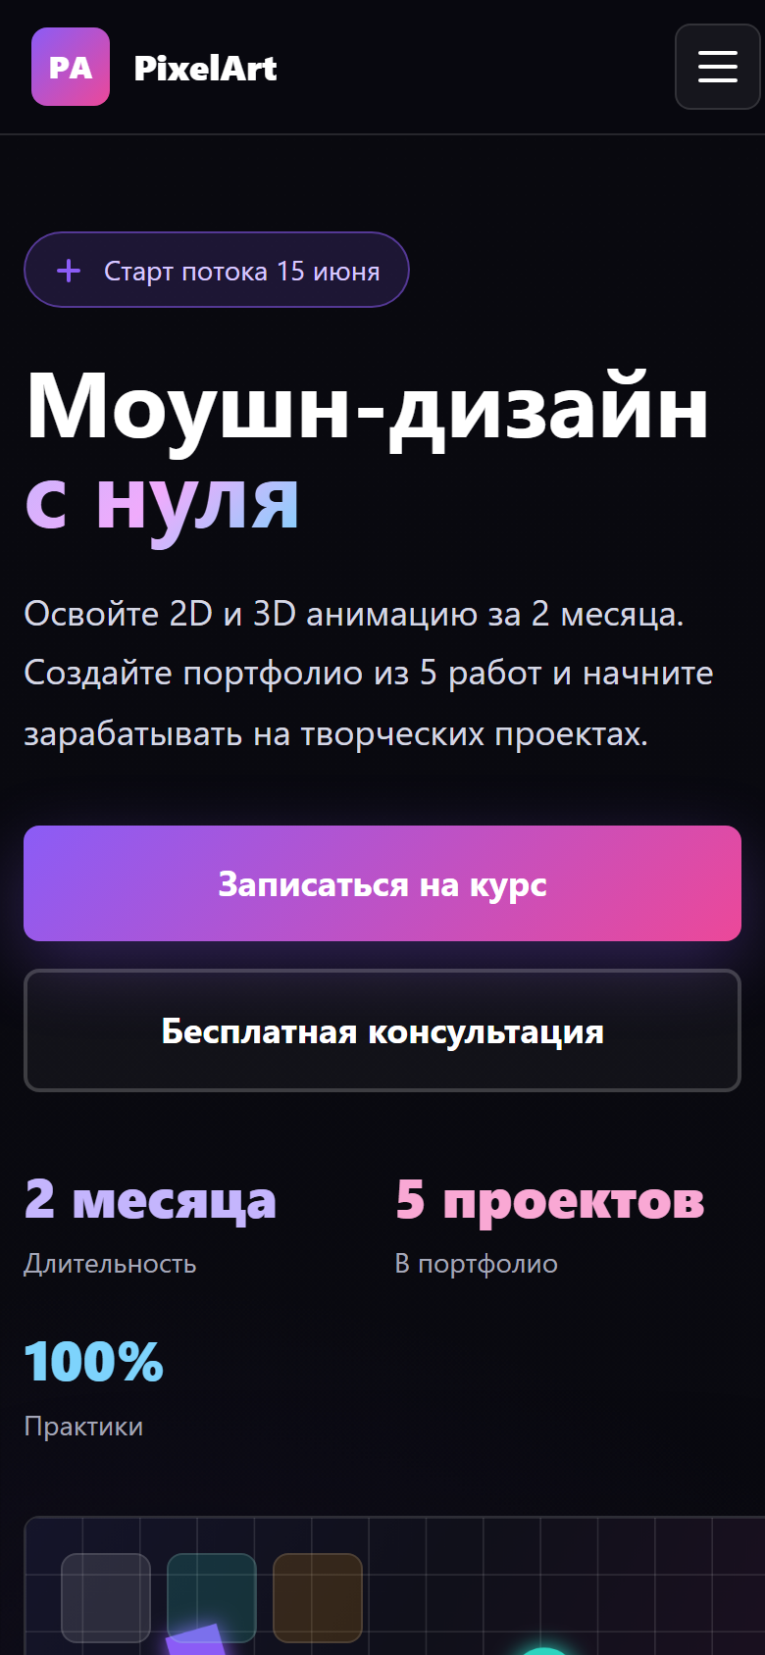
Сайт сохраняет сценарий на мобильном экране
Мобильная версия перестраивает сетки, скрывает десктопную навигацию и оставляет крупные CTA.
МЕНЮ
Desktop-навигация заменяется burger-меню.
СЕТКИ
Карточки и галереи переходят в одну колонку.
КНОПКИ
CTA остаются крупными и удобными для нажатия.
ВИЗУАЛ
Canvas и изображения масштабируются под ширину экрана.
12

Slide 13
Готовый сайт превращает
исследование в рабочий лендинг.
В pr7 есть ясный оффер, логичная информационная архитектура, визуальные доказательства результата, тарифы, FAQ и адаптивная HTML/CSS/JS-реализация.
ГЛАВНАЯ МЫСЛЬ
Страница ведет пользователя от интереса к доверию и целевому действию.
Спасибо за внимание!
13

